Slide 1
NỘI DUNG CỦA BÀI
1. Tổ chức mã nguồn trong PHP
2. Sử dụng code trong file khác, include và require
2.1. Sự khác biệt giữa include và require
2.2. Sử dụng include_once và require_once
3. File và đường dẫn trong include/require

Slide 2
Định nghĩa và cách dùng include và require
include hoặc require tiện lợi cho việc sử dụng những phần dùng chung, ví dụ header, footer, sidebar hoặc một function dùng chung nào đó.
Đối với những phần dùng chung này, ta tách riêng ra 1 file PHP, sau đó sử dụng include hoặc require để kết nối.
Điều này tiện lợi cho việc chỉnh sửa, thay vì chỉnh nhiều trang, giờ thì ta chỉ việc chỉnh file PHP đã tách riêng là được.

Slide 3
Sự khác biệt giữa include và require:
  include: code bên dưới include sẽ tiếp tục thực thi, cho dù file được include có tồn tại hay không.
  require: code bên dưới require sẽ không được thực thi, nếu file được require không tồn tại.
Include Được dùng để chèn một file PHP vào một file PHP khác.
Cấu trúc
<?php
include "đường_dẫn_file/tên_file";
?>

Slide 4
Ví dụ:
<?php include "include/header.php"; ?>
<div>Content</div>
<?php include "include/footer.php"; ?>
Header
Content
Footer
Ta thấy nội dung 2 file header.php và footer.php đã được thêm vào.

Slide 5
require
Được dùng để chèn một file PHP vào một file PHP khác, file được chèn bắt buộc phải tồn tại, nếu không sẽ không thực thi những đoạn code tiếp theo.
Thường được dùng để chèn nội dung kết nối database, function login, payment, ...
Cách sử dụng tương tự như include.

Slide 6
Cấu trúc
<?php
require "đường_dẫn_file/tên_file";
?>
Ví dụ:
<?php require "require/header.php"; ?>
<div>Content</div>
<?php require "require/footer.php"; ?>
Header
Content
Footer
Nội dung 2 file header.php và footer.php đã được thêm vào.

Slide 7
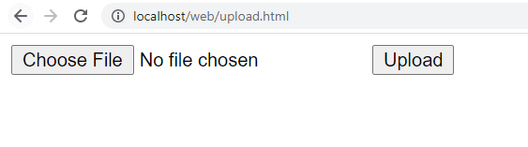
Upload file trong PHP
1, Chuẩn bị.
Để có thể upload được file thì mọi người chuẩn bị cho mình một form như sau:

Slide 8
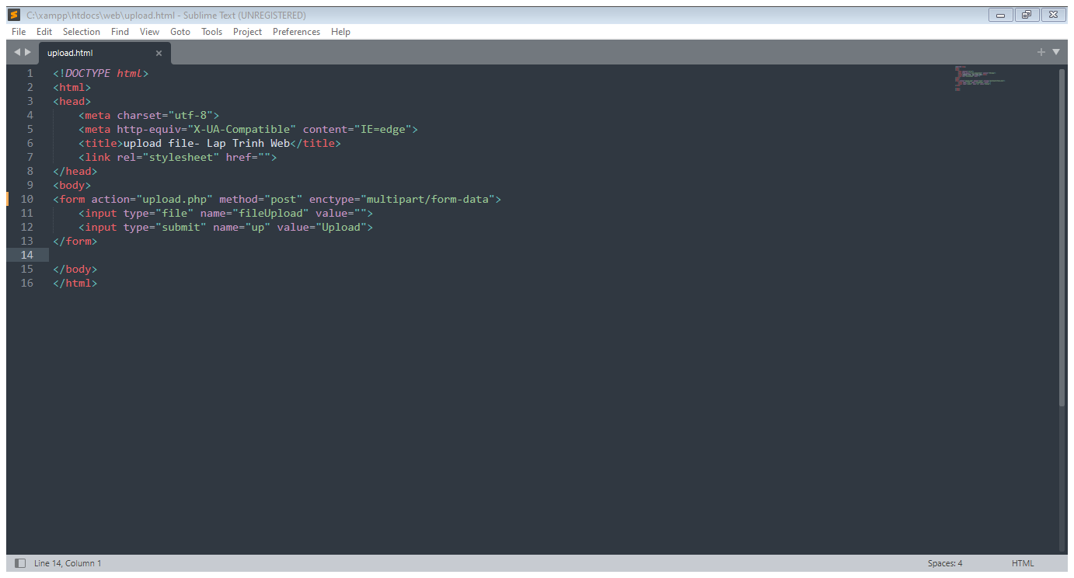

Slide 9
Trong đó chú ý: Để có thể gửi được dữ liệu dạng file lên trên server thì bạn cần phải sử dụng phương thức POST và có thuộc tính enctype="multipart/form-data" . Trường input type='file' cho phép chúng ta chọn file để upload.

Slide 10
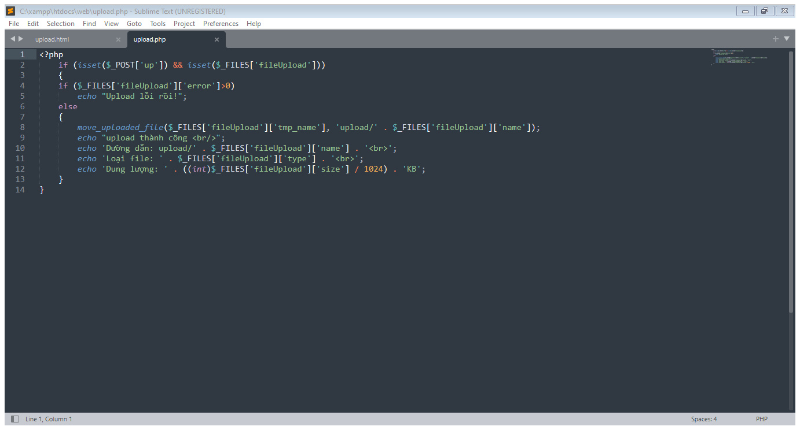

Slide 11
SESSION và COOKIE trong PHP
Sinh viên tìm hiểu và báo cáo nội dung về session
Session trong PHP.
Khởi tạo session
Lưu trữ session
Xóa session

Slide 12
Sinh viên tìm hiểu và báo cáo nội dung về session
Cookie trong PHP.
Khởi tạo cookie
Lấy giá trị của cookie
Xóa Cookie

